Slide 1
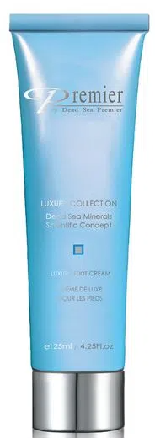
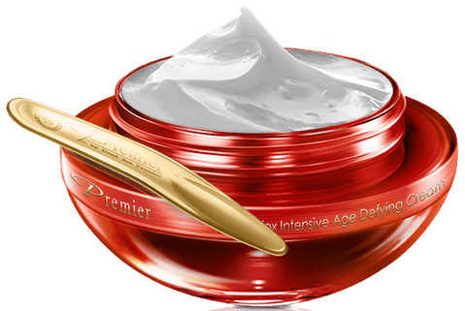
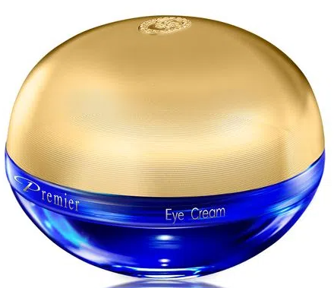
PREMIER COSMÉTICOS DO MAR MORTO
06/2022

Slide 2
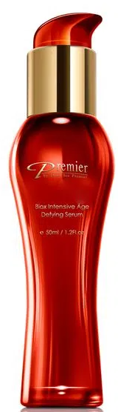
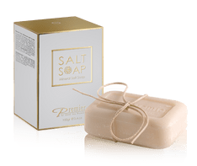
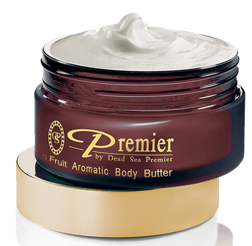
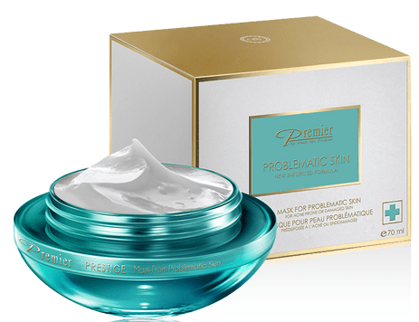
PREMIER COSMETICOS DO MAR MORTO
Premier Cosméticos do Mar Morto é uma marca do ramo de beleza e na maioria das embalagens aparece somente Premier.
Não considerar a marca da embalagem e sim fazer a pesquisa no site do fabricante para fazer a classificação corretamente.
Site do fabricante: https://www.premiermarmorto.com.br/

Slide 3
PREMIER COSMETICOS DO MAR MORTO
Seguem alguns exemplos de descritivos da marca Premier Cosméticos do Mar Morto:
AGELESS FUTURE SNAKE VENOM CREAM
AROMATIC BODY BUTTER MILK AND HONEY
AROMATIC BODY BUTTER PASSION FRUIT 175ML PREMIER COSMTICOS
BIOX INTENSIVE AGE TREATMENT SERUM 50ML PREMIER COSMETICOS
CELULITE UNIQUE INTENSIVE CONTROL CREAM 150ML PREMIER COSMETICOS
CONCENTRATED FACIAL SERUM WITH VITAMINS C EAMP E 50ML PREMIER COSMETICOS
DEAD SEA AROMATIC SALT SCRUB
ESFOLIANTE E HIDRATANTE PARA O CORPO TRATAMENTO PARA O CORPO ESFOLIANTES E HIDRATANTE PREMIER COSMETICOS
EYE CREAM 35ML PREMIER COSMTICOS
LUXURY HAND CREAM 125ML PREMIER COSMTICOS
PRESTIGE WHITE PEARL REPLECTING CREAM 60ML PREMIER COSMTICOS

